Slide 1
Основы технического волшебства
(Проектная электроника / Электроника для начинающих)
Занятие 17

Slide 2

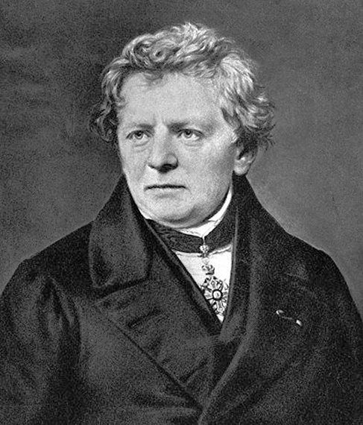
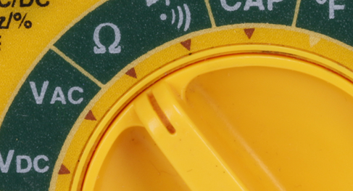
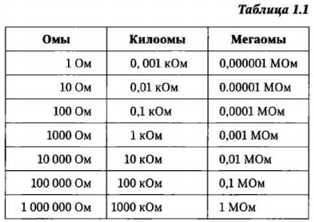
Единицы измерения сопротивления!
Человек который открыл сопротивление в 1827 году
Георг Симон Ом

Slide 3
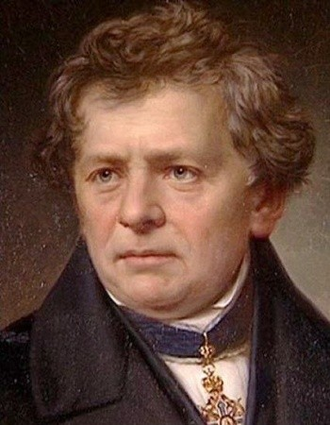
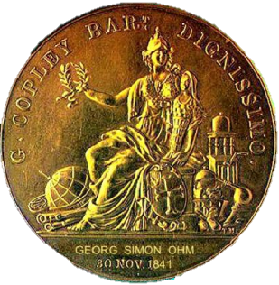
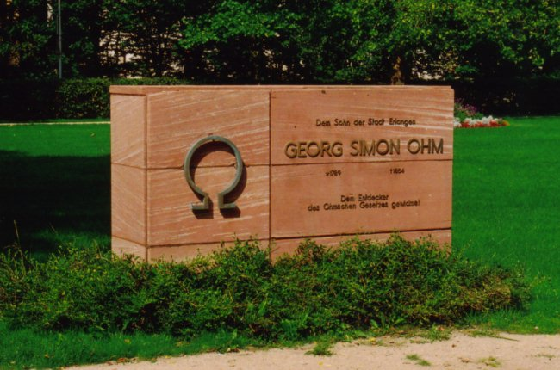
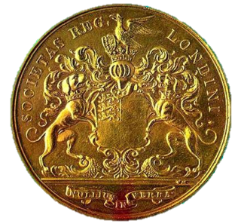
ОМ Георг Симон (Ohm Georg Simon) (1787 –1854)
Только через 15 лет после открытия получает медаль Копли Британского королевского общества
Георг Симон Ом
«Сыну города Эрлангена Георгу Симону Ому, автору закона Ома»

Slide 4
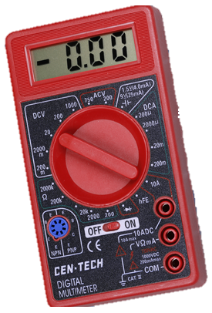
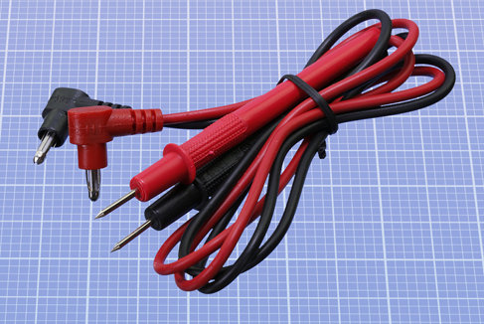
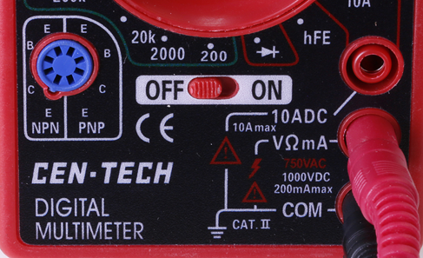
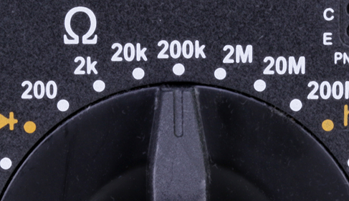
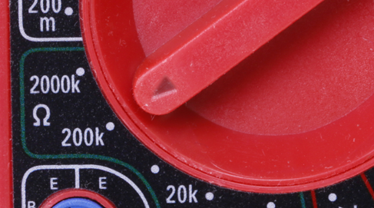
Подготовка мультиметра.
Измерение сопротивления языка

Slide 5
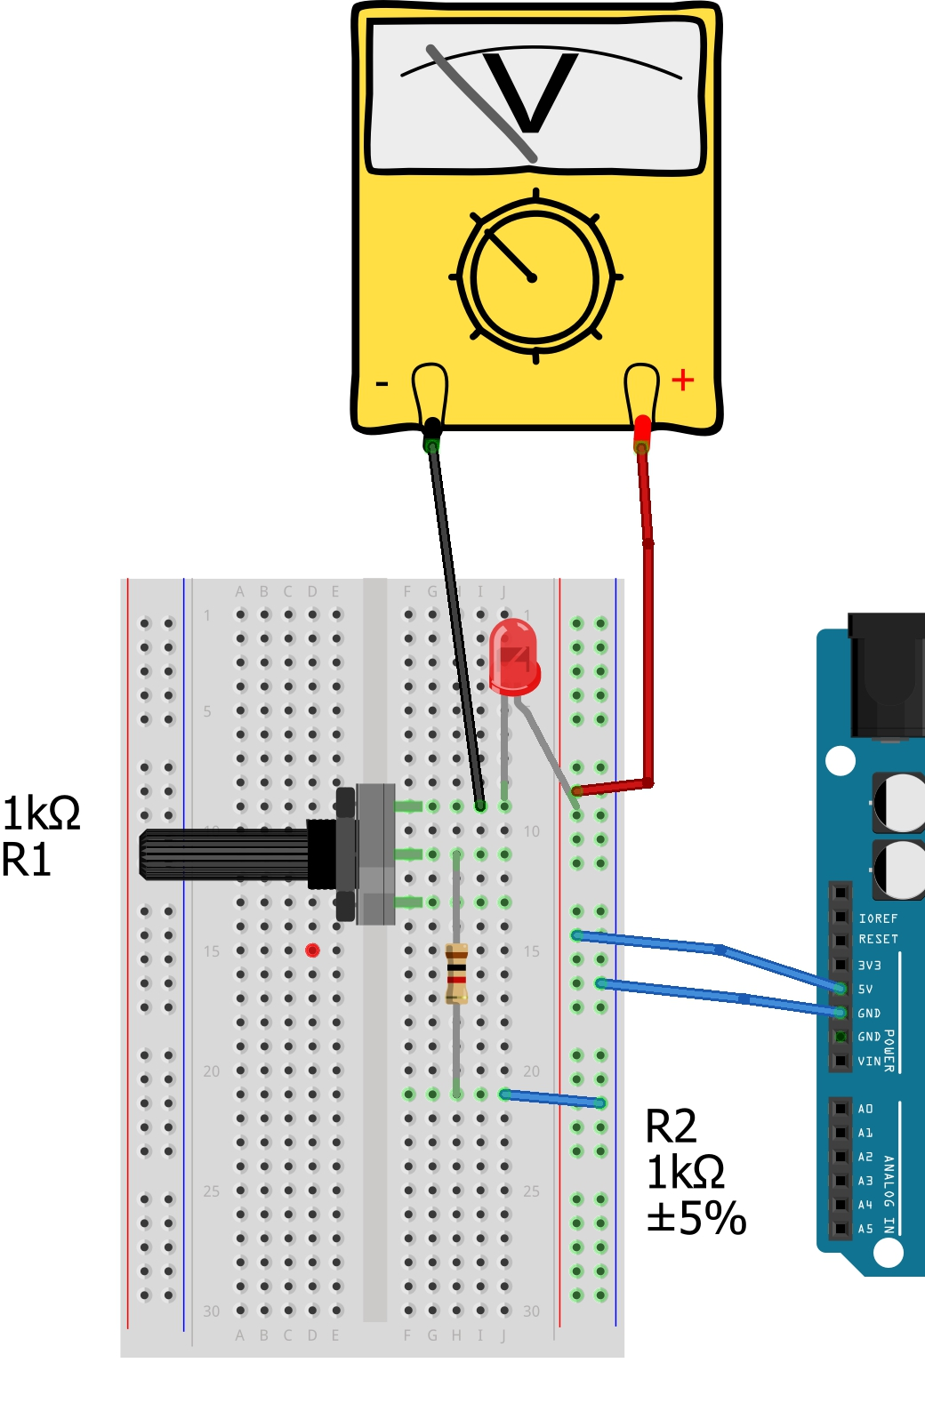
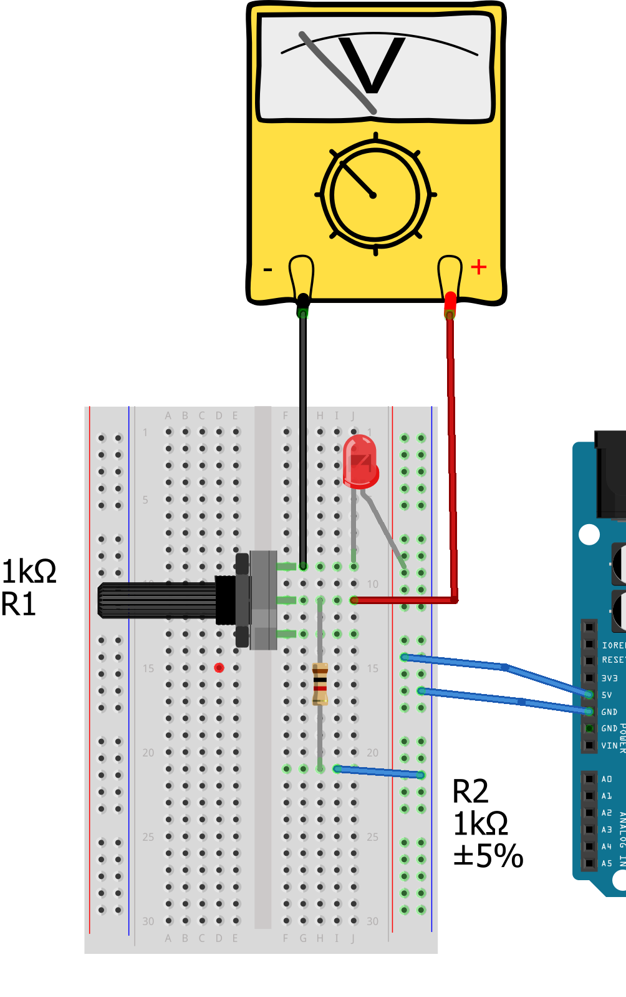

Измерение разности потенциалов.

Slide 6
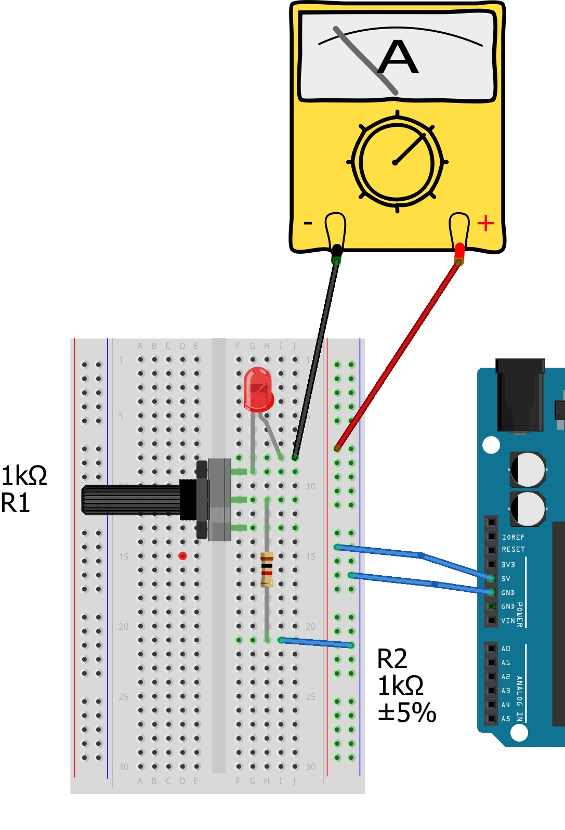
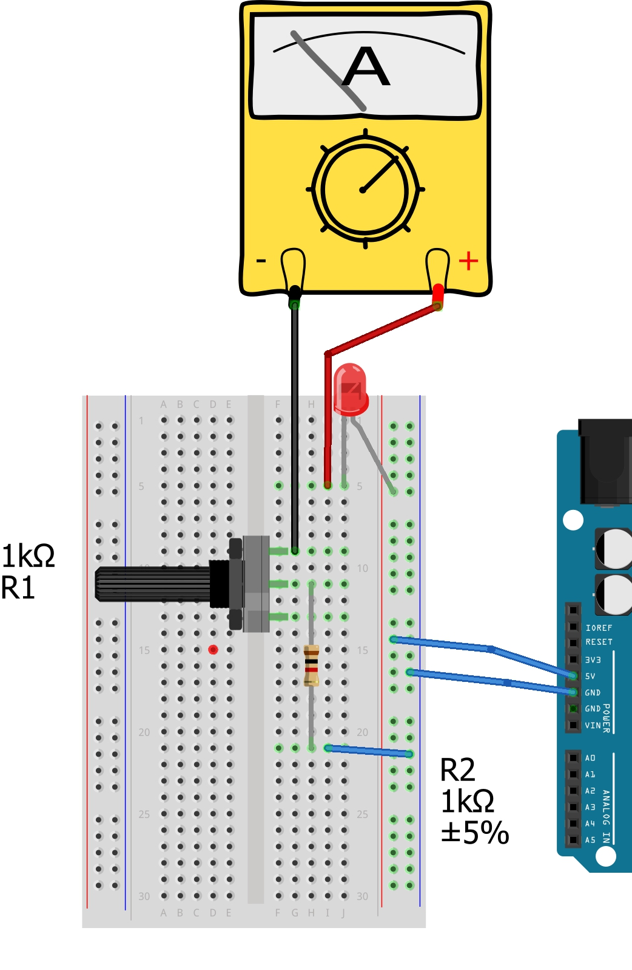
Измерение силы тока. Регулировка силы тока.

Slide 7
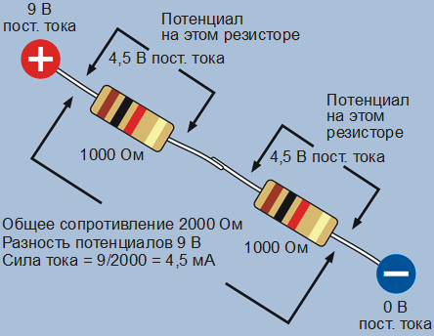
Последовательное и параллельное подключение.

Slide 8
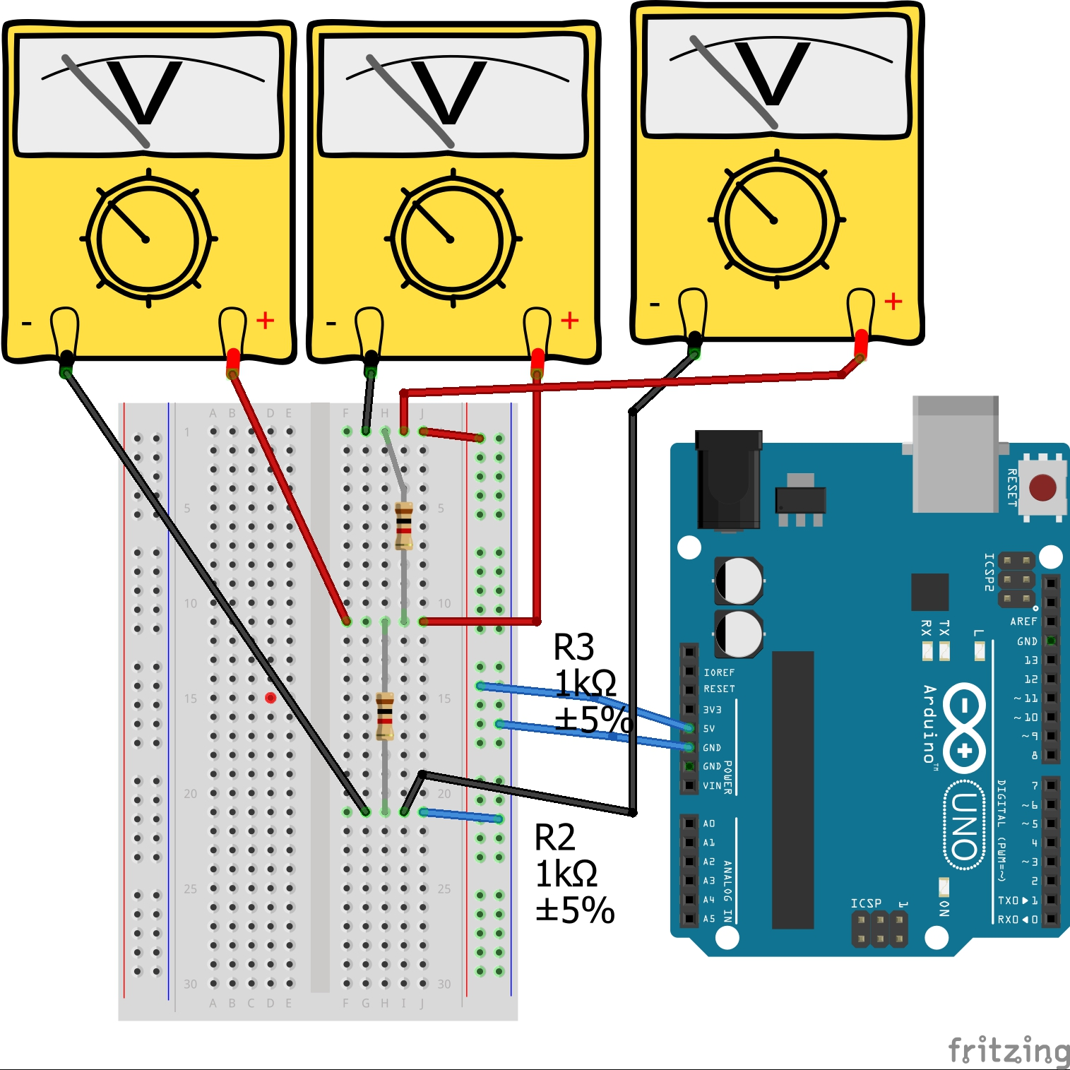
Последовательное и параллельное подключение.

Slide 9
Последовательное и параллельное подключение.

Slide 10
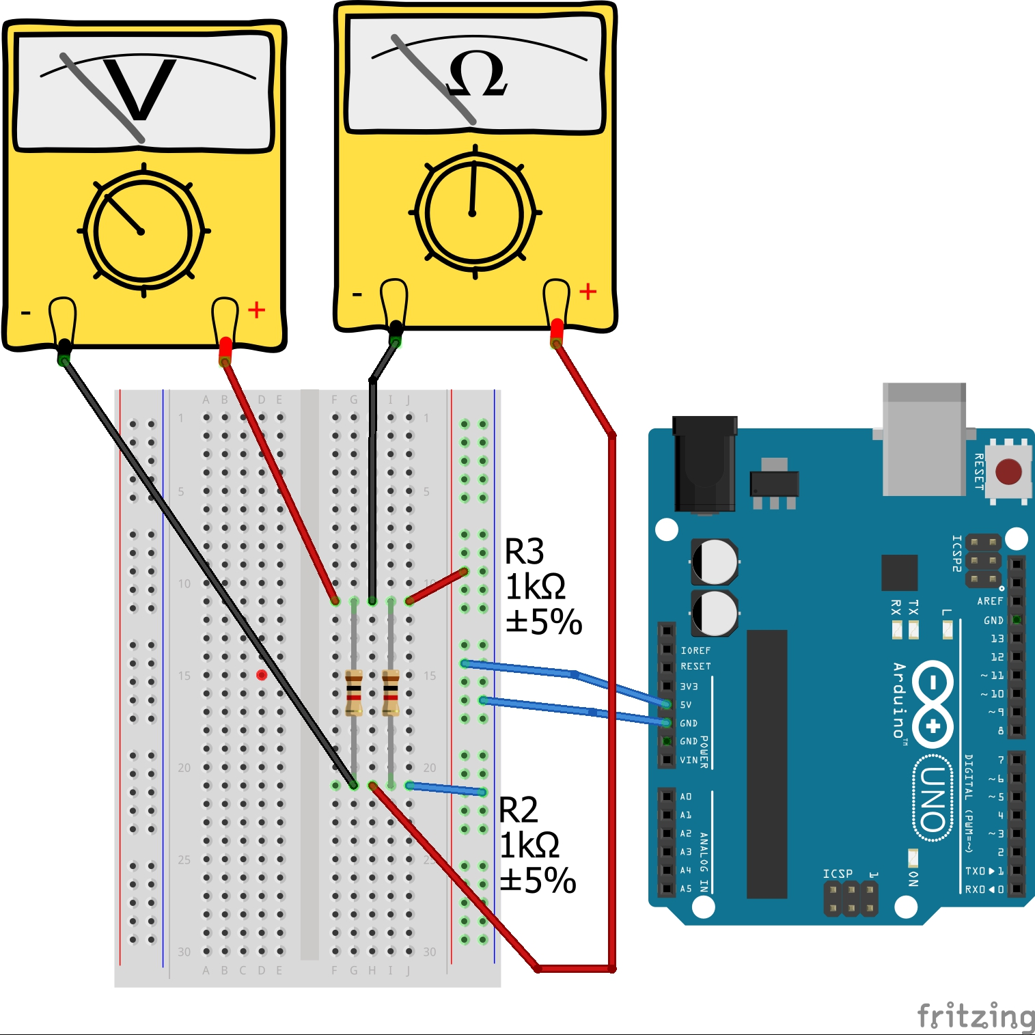
Последовательное и параллельное подключение.

Slide 11
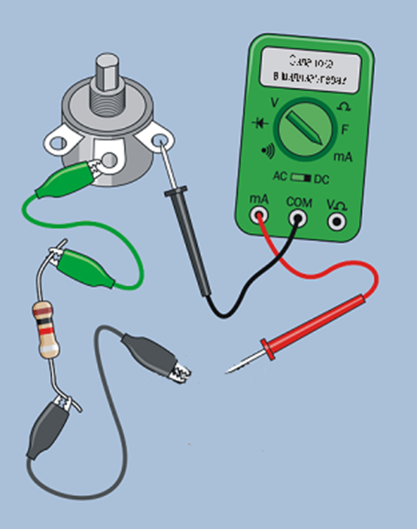
Определение зависимостей на основе измерений

Slide 12
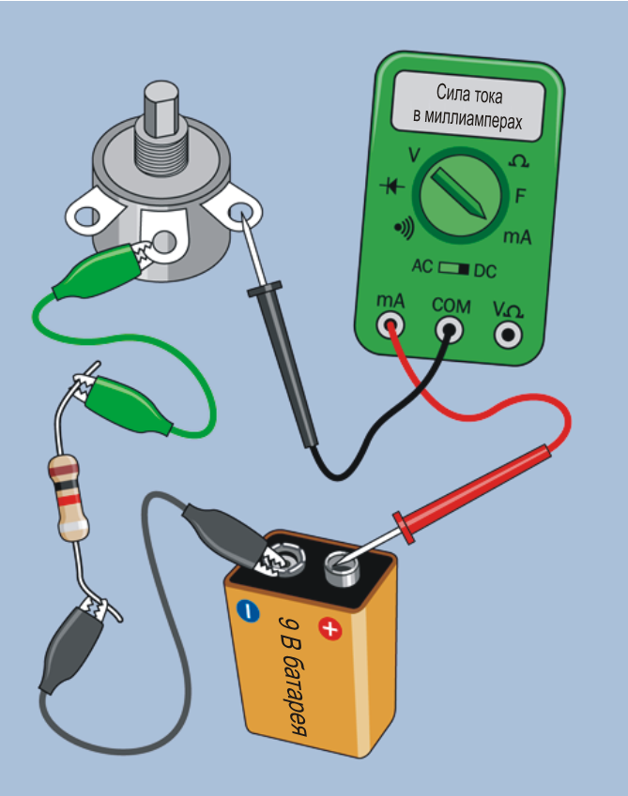
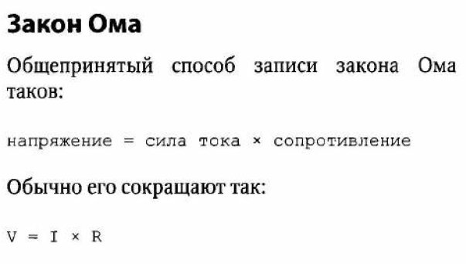
Определение зависимостей на основе измерений

Slide 13
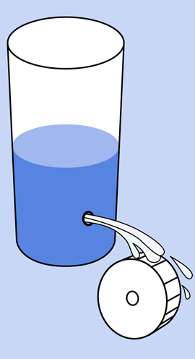
Последовательное и параллельное подключение.

